Slide 1
Муниципальное автономное дошкольное образовательное учреждение
городского округа Королёв Московской области
«Детский сад № 43 «Академия детства» комбинированного вида»
День заповедников и национальных парков . Национальный парк «Лосиный остров»
Воспитатель Судник Е.М.
Учитель-логопед Федотова Н.А.

Slide 2
11 января 2021 года

Slide 3
В заповедниках лес и трава И животные бродят свободно. Это зоны, где вечно жива Наша Родина, наша природа…

Slide 4
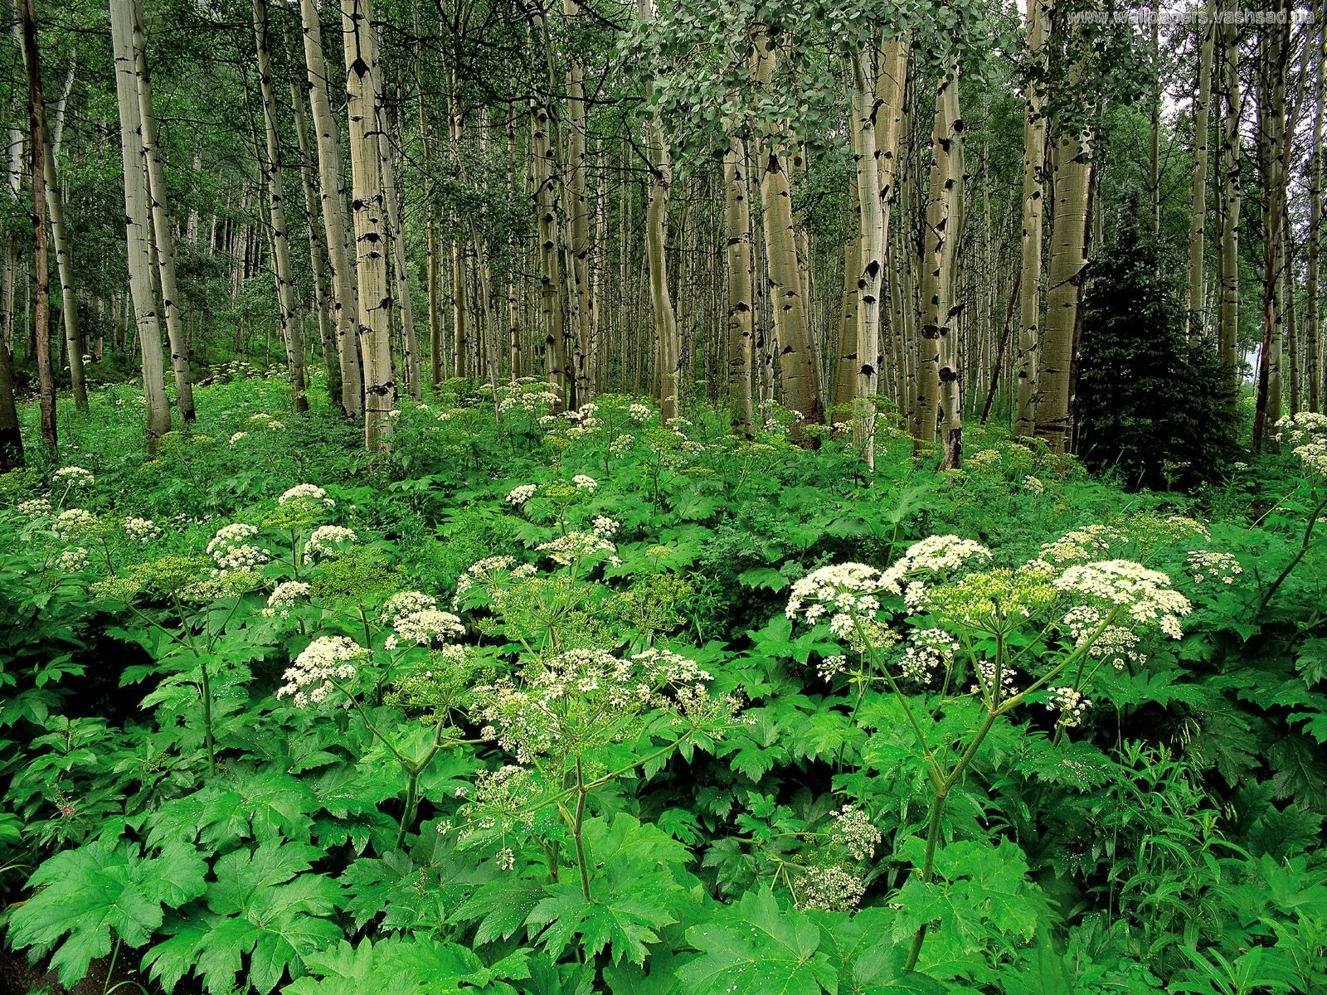
видео

Slide 5
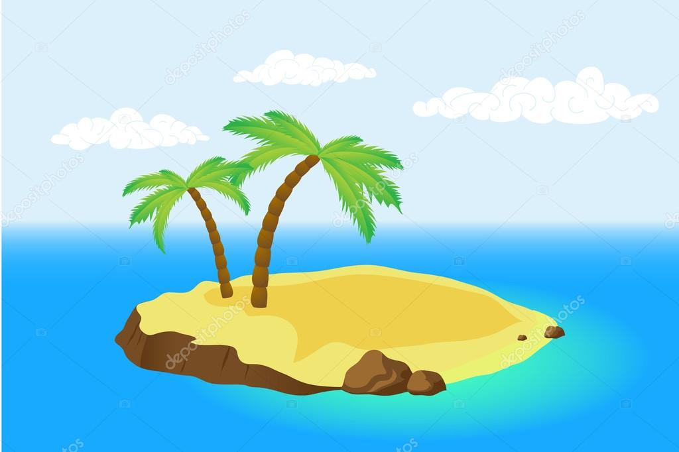

Slide 6
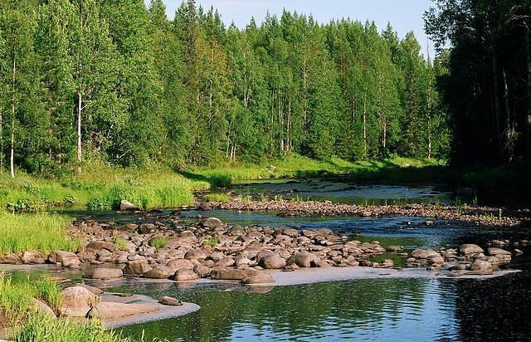
Первым национальным парком России считается «Лосиный остров».
Текст слайда

Slide 7
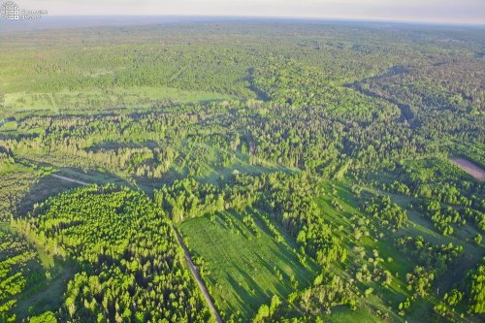
Национальный парк «Лосиный остров» был основан в 1983 году. Он интересен тем, что находится совсем рядом с Москвой. В национальном парке «Лосиный остров» изучают и занимаются сохранением исчезающих животных, птиц и растений.

Slide 8
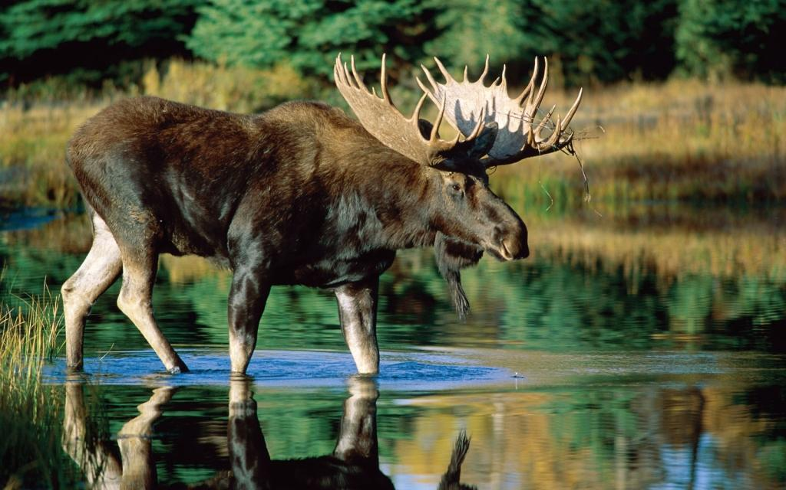

Slide 9
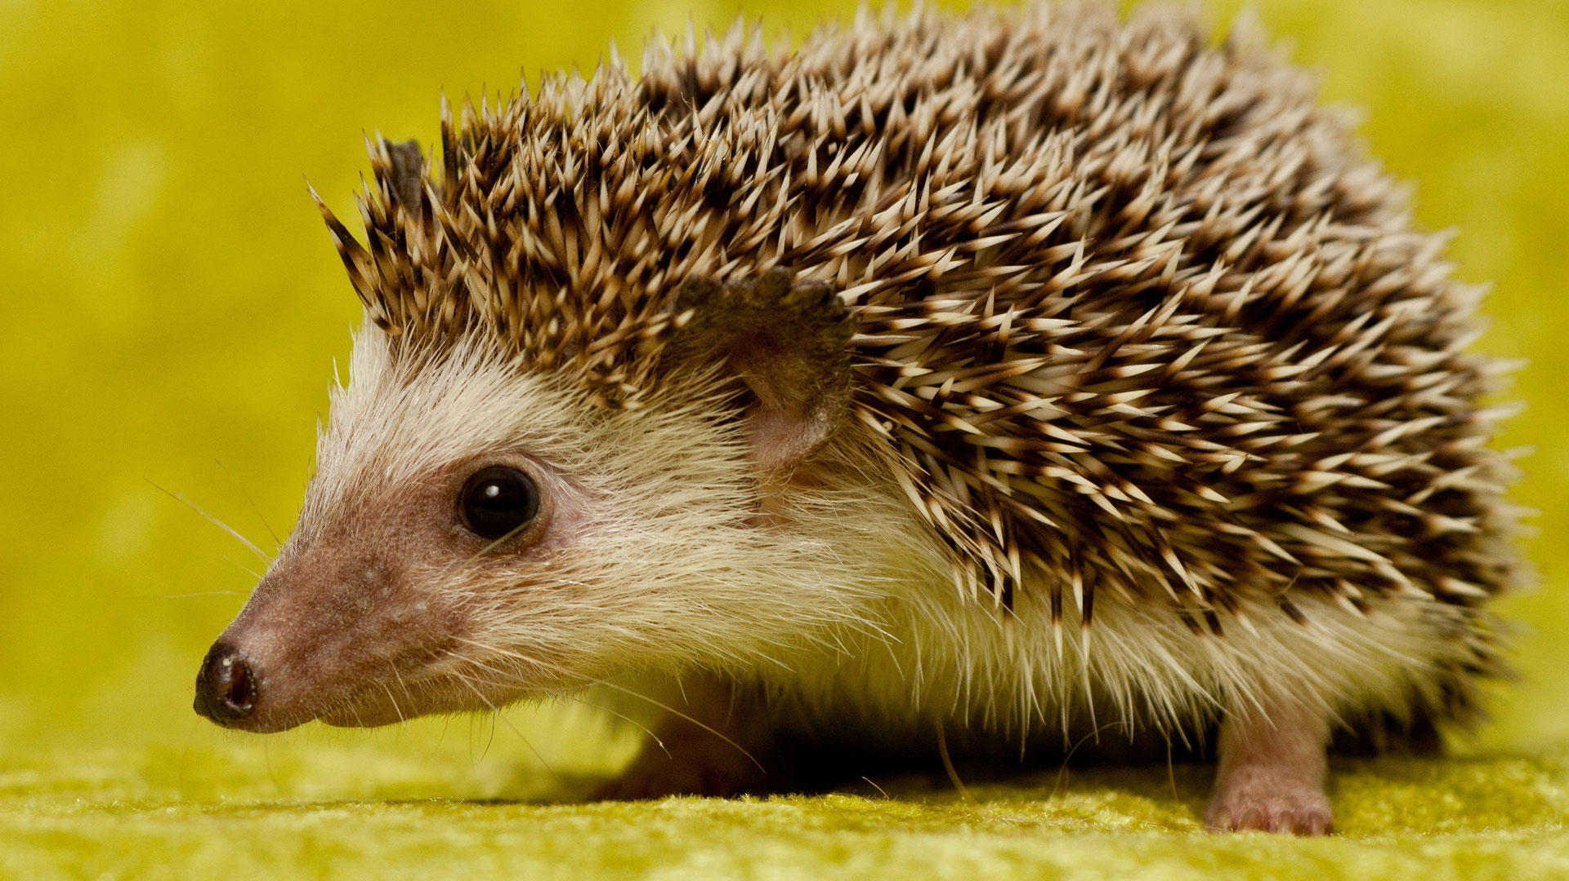

Slide 10
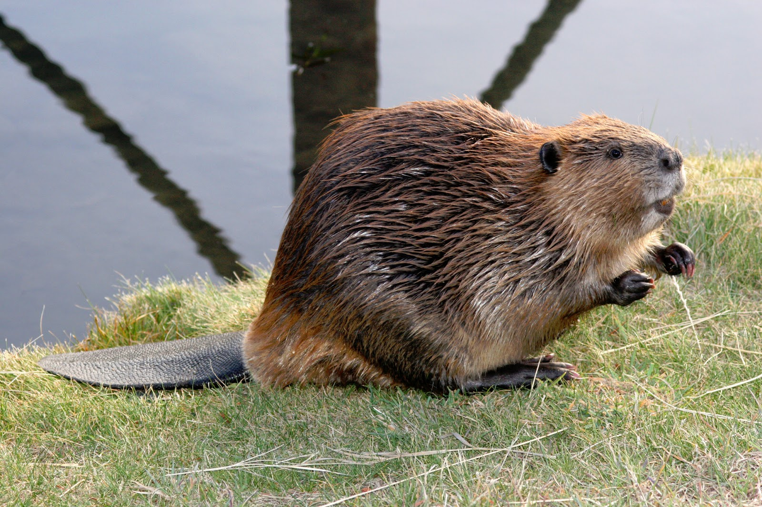

Slide 11
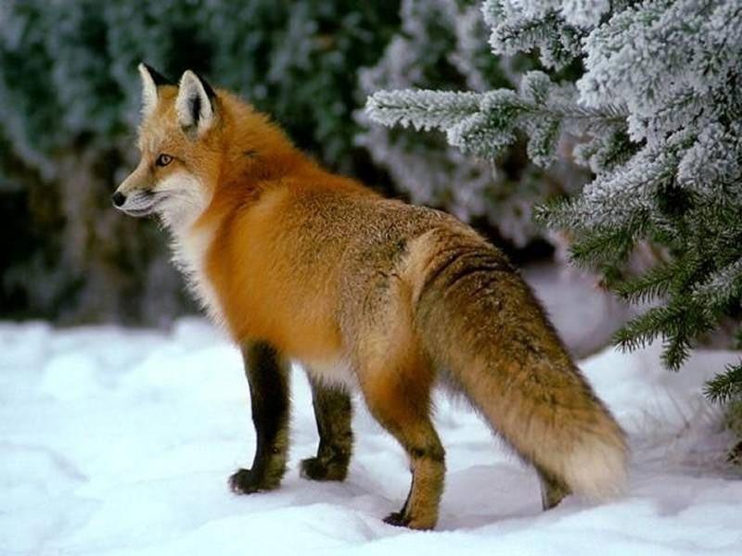

Slide 12
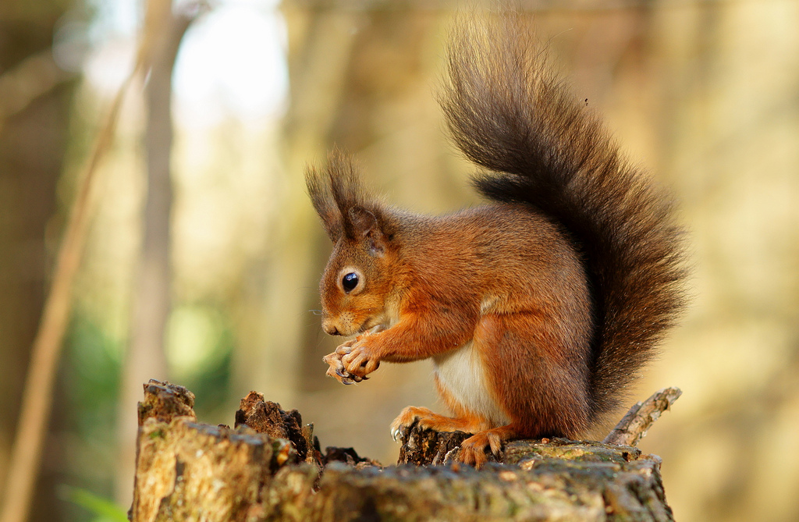

Slide 13
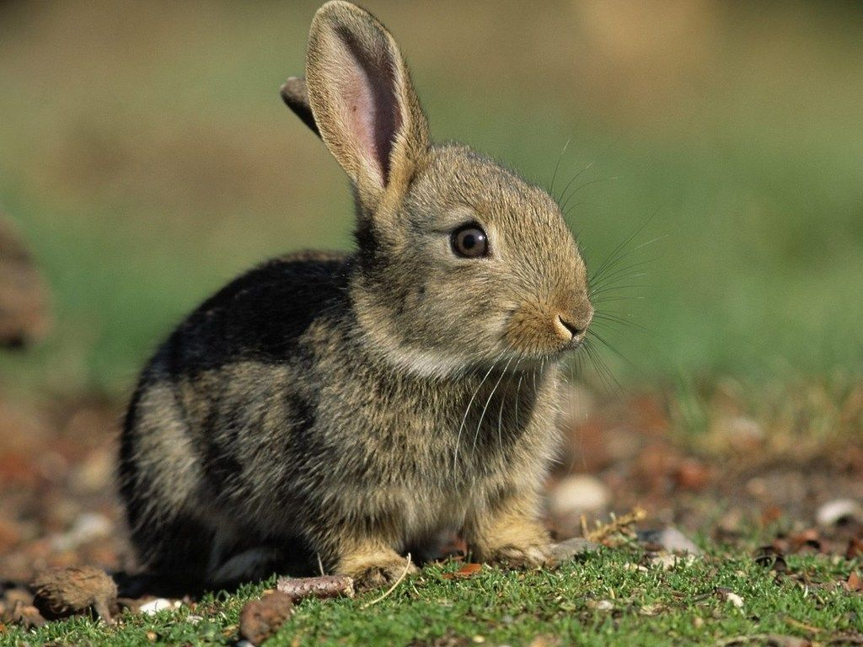

Slide 14
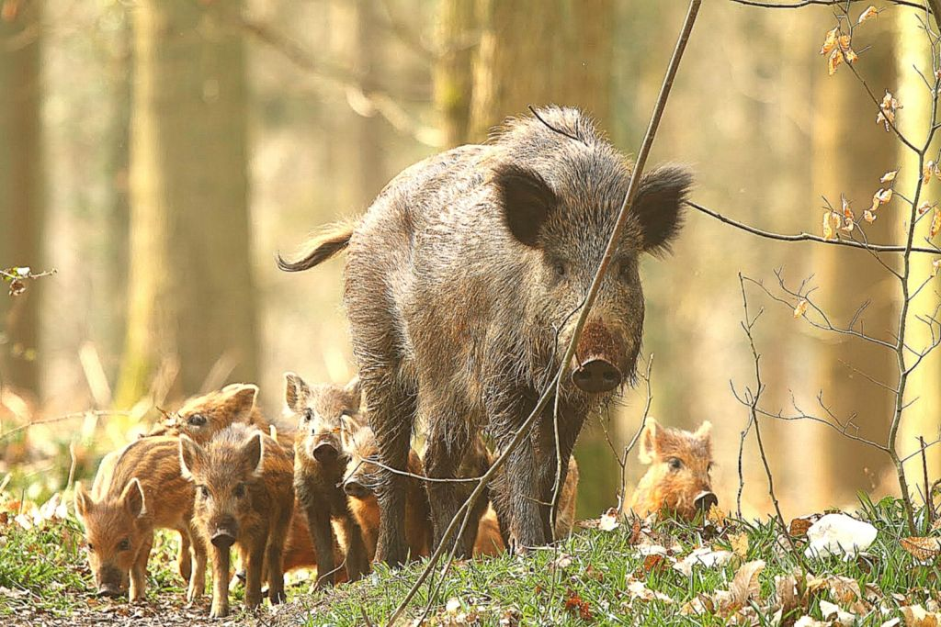

Slide 15
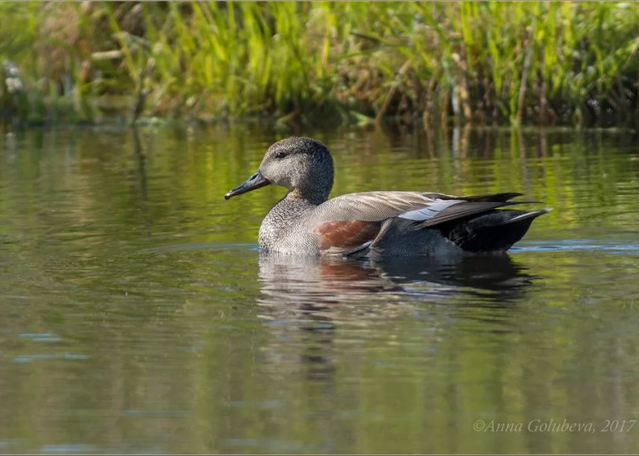

Slide 16
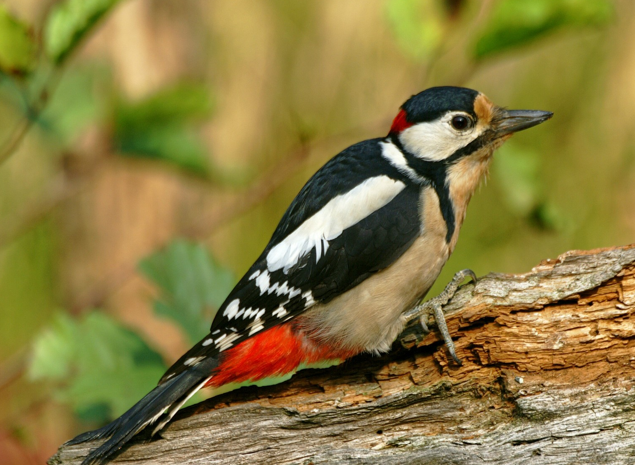

Slide 17
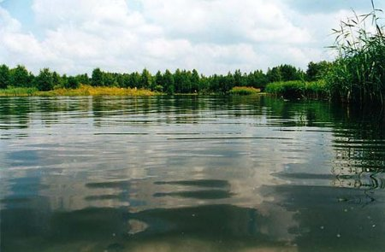
По территории национального парка протекают реки Яуза и Пехорка.

Slide 18
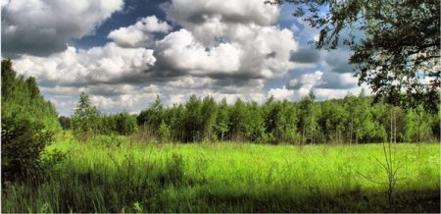
В «Лосином острове» растут сосны, ели, лиственницы, березы, дубы и липы.

Slide 19
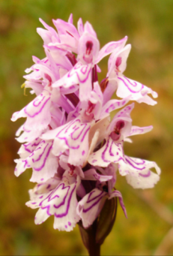
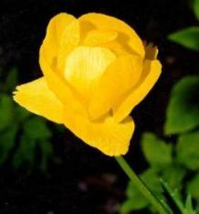
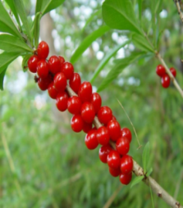
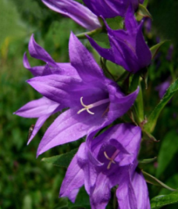
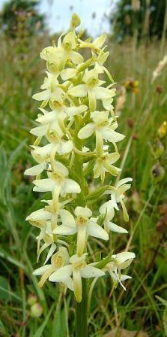
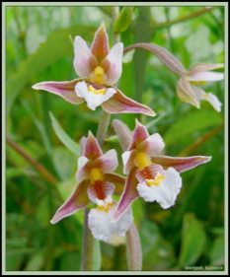
Здесь сохранились множество редких растений

Slide 20
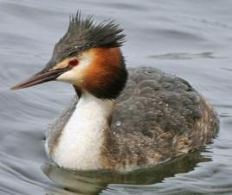
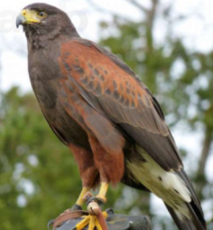
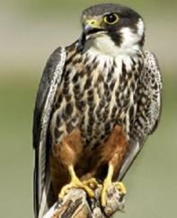
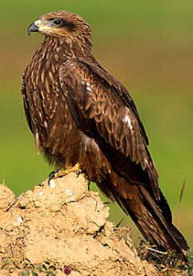
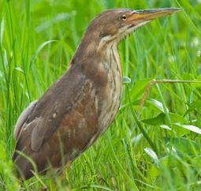
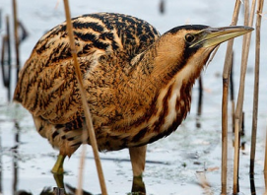
Около 100 видов птиц обитают в «Лосином острове».

Slide 21
Берегите природу!

